Slide 1

Úvěrové riziko a modely jeho měření 1
Pavla Klepková Vodová

Slide 2

Úvěrové riziko
riziko ztráty banky vyplývající ze selhání smluvní strany tím, že nedostojí svým závazkům podle podmínek smlouvy, na základě které se banka stala věřitelem smluvní strany
základní a nejvýznamnější bankovní riziko
příčiny:
  interní
  externí

Slide 3
Kvalitativní stránka úvěrového rizika
riziko nesplnění závazku druhou stranou
  riziko zákazníka
  riziko země
  riziko transferu
  riziko z koncentrace
  → stanovit si limity:
    pro země
    pro odvětví
    pro zákazníky

Slide 4
Kvantitativní stránka úvěrového rizika
inherentní riziko produktu:
  riziko z jistiny a úroků
  riziko náhradního obchodu
  riziko zajištění

Slide 5
Složky úvěrového rizika
riziko selhání
  pravděpodobnost selhání
riziko úvěrové angažovanosti
  nejistota ohledně budoucí výše úvěrové angažovanosti
riziko zajištění
  riziko, že ztrátu vzniklou v důsledku selhání dlužníka nebude možno pokrýt ze zajištění

Slide 6
Faktory ovlivňující velikost úvěrového rizika
struktura a koncentrace úvěrového portfolia
úvěrová politika banky
existence a kvalita zajištění
možnosti transferu úvěrového rizika

Slide 7
Oblasti úvěrové politiky banky (1)
organizace úvěrového úseku
  úkoly pracovníků úvěrového úseku, organizační struktura úvěrového úseku, centralizace versus decentralizace
stanovení úvěrových limitů
hodnocení úvěrových návrhů
stanovení ceny úvěrů
  stanovení ceny ovlivňují tyto faktory:
    náklady banky na finanční zdroje
    odměna banky za podstoupené riziko
    režijní a ostatní náklady
      všeobecné náklady
      náklady spojené s konkrétním úvěrem
    konkurence a podmínky na trhu

Slide 8
Oblasti úvěrové politiky banky (2)
schvalování úvěrů
  způsoby schvalování:
    individuální pravomoc
    společná pravomoc
    pravomoc výboru
sledování úvěrového rizika
  sledování jednotlivých úvěrů i celého portfolia → výsledkem souhrnné informace a identifikace problémových úvěrů, k nimž je třeba vytvořit opravné položky
vymáhání úvěrů
  vnímat příznaky včasného varování, že úvěr bude problematický
  strategie vymáhání úvěrů:
    pokračování úvěru, zmrazení úvěru, požadavek na okamžité splacení úvěru, restrukturalizace dluhu, odložení úroků

Slide 9
Regulace úvěrového rizika
limity úvěrové angažovanosti bank
zásady pro klasifikaci pohledávek z úvěrů a pravidla pro tvorbu rezerv a opravných položek k těmto úvěrům
kapitálové požadavky potřebné na pokrytí úvěrového rizika
zásady managementu úvěrového rizika

Slide 10
Pravidla angažovanosti
  vůči klientovi nebo ekonomicky spjaté skupině klientů nesmí expozice banky po zohlednění účinku snižování úvěrového rizika přesáhnout 25 % použitelného kapitálu banky
  vůči klientovi, který je institucí, nebo pokud ekonomicky spjatá skupina klientů zahrnuje jednu nebo více institucí, nesmí expozice banky po zohlednění účinku snižování úvěrového rizika přesáhnout vyšší ze dvou hodnot: 25 % použitelného kapitálu banky nebo částku odpovídající 150 mil. EUR
    současně však musí být splněna podmínka, že součet expozic po zohlednění účinku snižování úvěrového rizika vůči všem ekonomicky spjatým klientům, kteří nejsou institucemi, nepřesahuje 25 % použitelného kapitálu banky
  částka odpovídající 150 mil. EUR nesmí překročit 100 % použitelného kapitálu banky
  orgán dohledu může stanovit nižší limit než 150 mil. EUR
  ÚKOL: Povinně prostudovat články 387, 389, 392, 395, 399 a 400 z Nařízení Evropského parlamentu a rady č. 575/2013: http://eur-lex.europa.eu/LexUriServ/LexUriServ.do?uri=OJ:L:2013:176:0001:0337:CS:PDF

Slide 11
Zásady klasifikace pohledávek z úvěrů
  Vyhláška ČNB č. 163/2014 Sb., o výkonu činnosti bank, spořitelních a úvěrních družstev a obchodníků s cennými papíry, ve znění Vyhlášky č. 392/2017 Sb.
  kategorizace pohledávek (expozic)
  očekávané úvěrové ztráty
  tvorba rezerv a opravných položek
  ÚKOL: Povinně prostudovat § 79 – 86 z Vyhlášky:
  https://www.cnb.cz/export/sites/cnb/cs/legislativa/.galleries/vyhlasky/vyhlaska_163_2014_uplne_zneni.pdf

Slide 12
Kategorie pohledávek z finanční činnosti
banka zařazuje pohledávky do těchto kategorií:
  výkonné expozice
  nevýkonné expozice = zejména úvěry v selhání:
    půjčky, u nichž má dlužník problémy hradit stanovené splátky úroků nebo jistiny
    pokud jsou splátky více než 90 dnů po splatnosti nebo pokud je úvěr vyhodnocen jako úvěr, který pravděpodobně nebude dlužníkem splacen
    u nevýkonných pohledávek banka stanovuje očekávané úvěrové ztráty dle mezinárodního účetního standardu IFRS 9 Finanční nástroje

Slide 13
Tvorba opravných položek a rezerv
  očekávané úvěrové ztráty kryje banka opravnými položkami a rezervami
  při stanovení výše OP a rezerv může banka zohlednit zajištění (při splnění určitých podmínek)
  alespoň jednou za čtvrtletí banka posuzuje dostatečnost a důvodnost vytvořených OP a rezerv; důvodnost a dostatečnost je banka schopna prokázat

Slide 14
Kvalita úvěrového portfolia v ČR
ČNB

Slide 15
Kvalita úvěrového portfolia v ČR
ČNB: Zpráva o výkonu dohledu nad finančním trhem 2019, s. 9.

Slide 16
Kvalita úvěrového portfolia v ČR
ČNB: Zpráva o finanční stabilitě 2019/2020, s. 27 a 34.

Slide 17
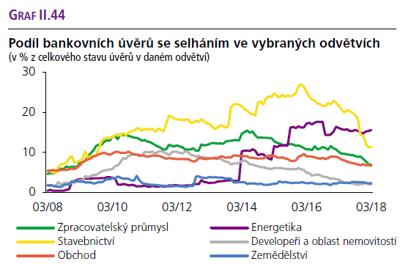
Kvalita úvěrového portfolia v ČR
ČNB: Zpráva o finanční
stabilitě 2017/2018

Slide 18
Management úvěrového rizika
Vyhláška ČNB č. 163/2014 Sb., o výkonu činnosti bank, spořitelních a úvěrních družstev a obchodníků s cennými papíry
  systém pro provádění úvěrových obchodů
  systém měření a sledování úvěrového rizika
  limity pro řízení úvěrového rizika
  analýzy a stresové testování úvěrového portfolia
ÚKOL: Povinně prostudovat Přílohu 3 Vyhlášky:
http://www.cnb.cz/miranda2/export/sites/www.cnb.cz/cs/legislativa/vyhlasky/vyhlaska_163_2014.pdf

Slide 19
Přístupy k měření úvěrového rizika
metoda odhadu rizika pomocí nominálních hodnot expozic
metoda odhadu rizika pomocí rizikově vážené hodnoty expozice
metoda odhadu rizika pomocí externích či interních systémů stanovení ratingů
modely měření úvěrového rizika

Slide 20
Klasifikace modelů úvěrového rizika
  z hlediska uplatňovaných technik
  z hlediska principu aplikace:
  schvalování obchodů
  stanovení, resp. přeřazování v rámci rizikových kategorií
  oceňování úvěrů
  včasné varování
  z hlediska produktů, na které se tyto modely vztahují:
  částečné modely
  komplexní modely

Slide 21
Definice selhání = úvěrové události
v modelech MTM (mark-to-market)
  změna ratingového hodnocení protistrany
v modelech typu „DM“ (default-mode)
  uvažuje se jen o dvou stavech: default a non-default

Slide 22
Modely měření úvěrového rizika
model CreditMetrics
model CreditRisk+
model KMV
McKinseyův model
systém úvěrových analýz KPMG
modely založené na pojistném přístupu
aplikace moderní teorie portfolia na portfolio úvěrů

Slide 23
Model CreditMetrics
  1997 banka J.P. Morgan
  založen na odhadu pravděpodobnosti změny rizikové klasifikace aktiva v určitém časovém intervalu v rámci systému ratingových kategorií, včetně rizika defaultu
  model typu mark-to-market
  umožňuje pohled na portfolio úvěrových aktiv jako na celek a popsat jej v pojmech Value at Risk
  umožňuje měřit míru expozice vůči úvěrovému riziku na portfoliu jako celku i dle dalších dimenzí

Slide 24
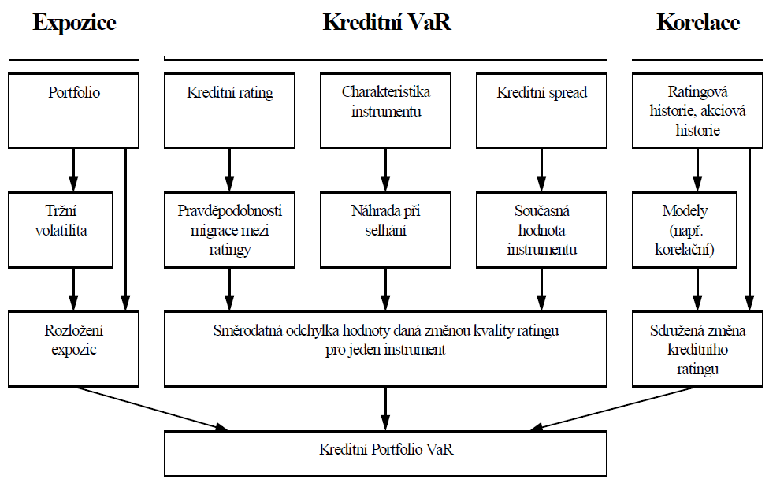
Postup modelování při použití modelu CreditMetrics

Slide 25
Postup při měření úvěrového rizika pomocí modelu CreditMetrics
dekompozice portfolia banky na jednotlivé druhy aktiv
možné stavy úvěrové kvality a pravděpodobnost, s jakou nastanou
přecenění expozic pro všechny možné stavy
zohlednění korelace

Slide 26
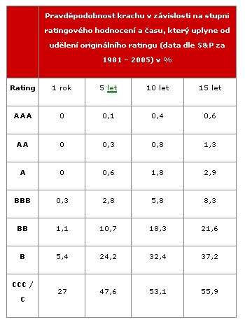
2. Možné stavy úvěrové kvality a pravděpodobnost, s jakou nastanou (1)
zvolíme ratingový systém
  zde příklad S&P

Slide 27
2. Možné stavy úvěrové kvality a pravděpodobnost, s jakou nastanou (2)
matice pravděpodobnosti přechodu

Slide 28
3. Přecenění expozic pro všechny možné stavy
smysl: zachytit dopad migrace dlužníka na hodnotu úvěru, a to pro všechny možné stavy
Příklad: Vypočtěte Value at Risk pro úvěrové riziko nezajištěného dluhopisu s nominální hodnotou 100 USD, s rizikovou klasifikací BBB, splatností 5 let a ročním výnosem z kuponu 6 %.

Slide 29
Pravděpodobnost změny ratingu z BBB během 1 roku

Slide 30
Příklad forwardových výnosových křivek

Slide 31
Možné hodnoty dluhopisu na konci roku

Slide 32
Hodnota dluhopisu na konci prvního roku

Slide 33
Hodnota dluhopisu na konci prvního roku

Slide 34
Value at Risk

Slide 35
Výpočet směrodatné odchylky

Slide 36
Míra návratnosti při úpadku dlužníka

Slide 38
4. Vztahy a korelace mezi úvěrovou kvalitou dlužníka
podstatné pro vyčíslení Value at Risk portfolia nástrojů
Příklad: Vypočtěte Value at Risk, když k danému dluhopisu předáme ještě tříletý dluhopis s kuponem 5 % a ratingem A.

Slide 39
Možné změny ratingu A

Slide 40
Dopad změny ratingu A na hodnotu dluhopisu

Slide 41
Možné hodnoty portfolia

Slide 42
Matice migrací – společné pravděpodobnosti

Slide 43
Matice migrací – společné pravděpodobnosti, korelace 30 %

Slide 44
Hodnoty portfolia

Slide 45
Využití modelu CreditMetrics
stanovení ekonomického kapitálu
nastavení limitů
stanovení rizikově upraveného výnosu
oceňování některých produktů

Slide 46
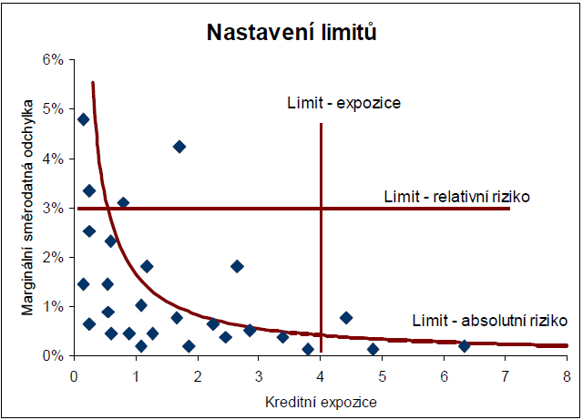
Možné nastavení limitů
dle relativního rizika
dle velikosti angažovanosti (expozice)
dle absolutního rizika

Slide 47
Příklad na CreditMetrics
(zájemci prostudují i případovou studii)

Slide 48
M Ě J T E S E H E Z K Y
☺

